Slide 2
竞价实战特训
主讲老师 冯锐枭
执业编号 A1120623040002
中山大学金融系毕业，股市经验6年，证券从业3年，风格偏好短线热点的各类选股策略，独创《强阳低吸》《低开反包》等战法，擅长追根溯源，挖掘资金背后的底层逻辑与市场情绪周期的演绎

Slide 3
大盘状态

Slide 4
市场的整体风格定调
高度
（决定一轮炒作的想象空间）
有高度无流动性
风格：缩量抱团行情（大众、华强时期）
资金属性：游资+量化日内套利
策略：情绪倒推的抱团核心，以及抱团股超预期节点的日内套利
兼具高度和流动性
风格：强趋势普涨行情（2月初、9月底）
资金属性：大游资、机构合力
策略：聚焦大容量强趋势个股，以及弹性最大的套利方向
流动性
（决定炒作宽度）
高度和流动性双杀
风格：博弈难度极大，十档电风扇内卷
资金属性：仅少量小体量资金仍在活跃
策略：适合空仓休息
无高度有流动性
风格：消息驱动的新题材轮动（11月初）
资金属性：小游资、量化
策略：分仓试错新题材的发酵节点
风险提示:观点基于软件数据和理论模型分析，仅供参考，不构成买卖建议，股市有风险，投资需谨慎!

Slide 5
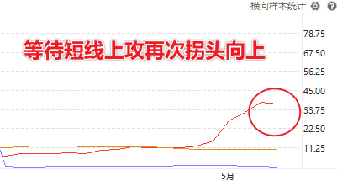
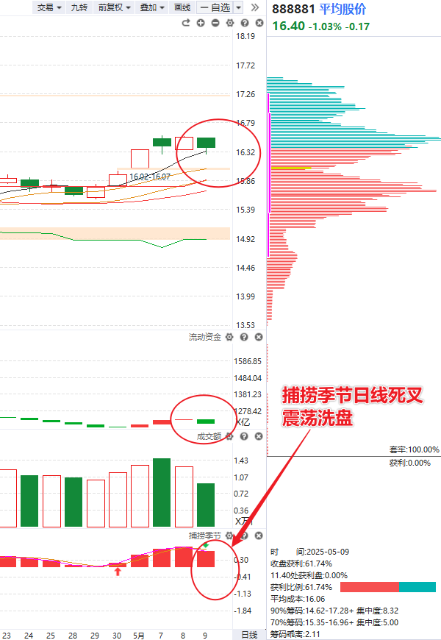
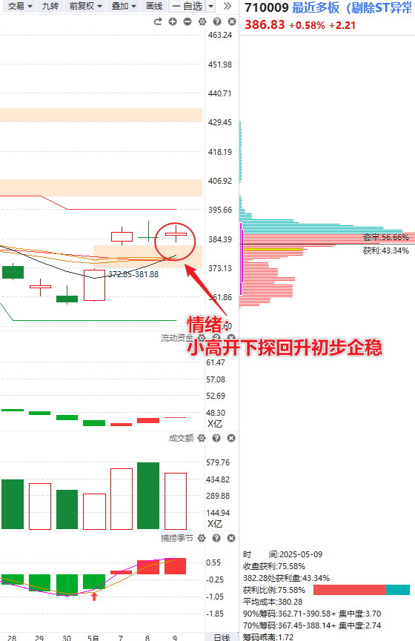
指数：缩量反弹后承压
平均股价日线死叉，短线注意收缩仓位
仓位控制3成仓以内
板块：
①算力、机器人（等待平均股价死叉调整3-4天后的回档金叉）
②军工、化工涨价（竞价弱转强或冲高回落再次反杀后的冰点低吸）
风险提示:观点基于软件数据和理论模型分析，仅供参考，不构成买卖建议，股市有风险，投资需谨慎!

Slide 6
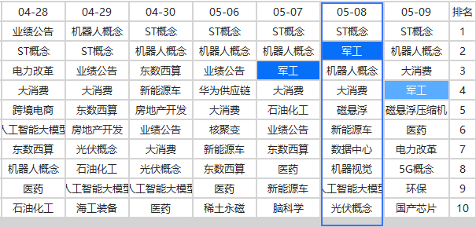
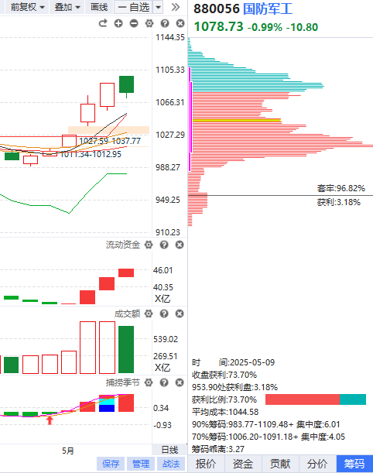
热点方向
3天2次或5天3次进入涨停棱镜梯队
5日主力净买前五：
机械设备、国防军工、软件信息、汽车配件、通信行业
风险提示:观点基于软件数据和理论模型分析，仅供参考，不构成买卖建议，股市有风险，投资需谨慎!

Slide 7
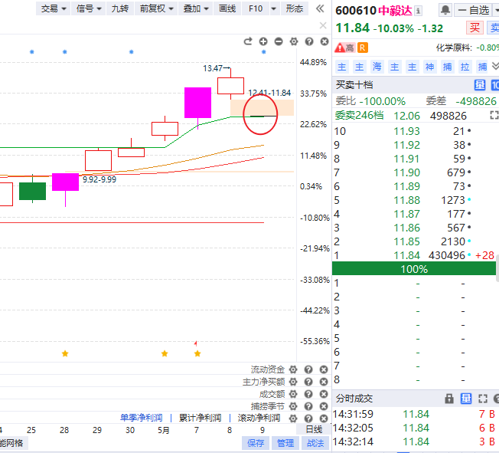
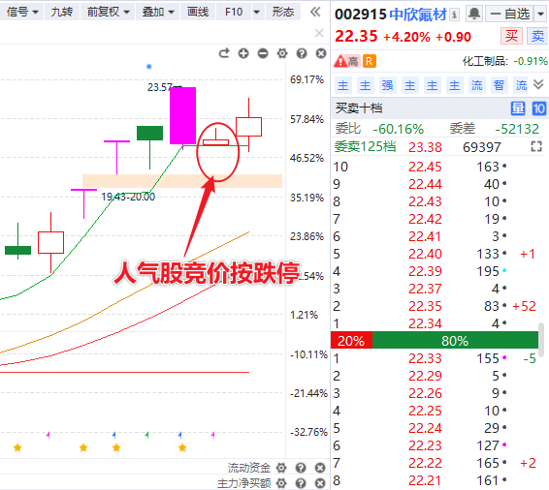
竞价复盘
当市场出现人气股竞价跌停时，短线情绪往往比较低迷
风险提示:观点基于软件数据和理论模型分析，仅供参考，不构成买卖建议，股市有风险，投资需谨慎!

Slide 8
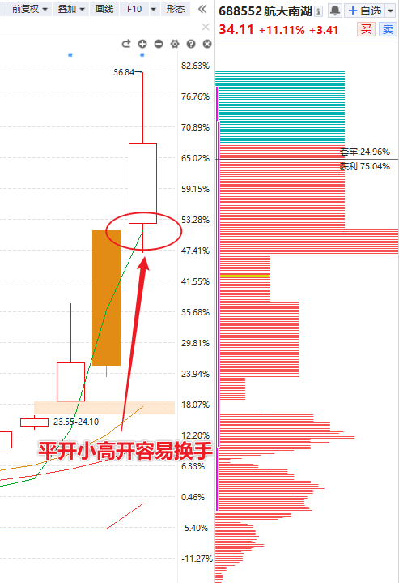
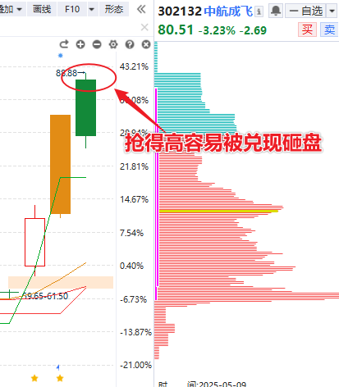
竞价复盘
情绪低迷时，同板块内，抢高开的个股容易冲高回落，平开/小高开换手的个股反而更易走强
风险提示:观点基于软件数据和理论模型分析，仅供参考，不构成买卖建议，股市有风险，投资需谨慎!

Slide 9
竞价狙击战法应用

Slide 10
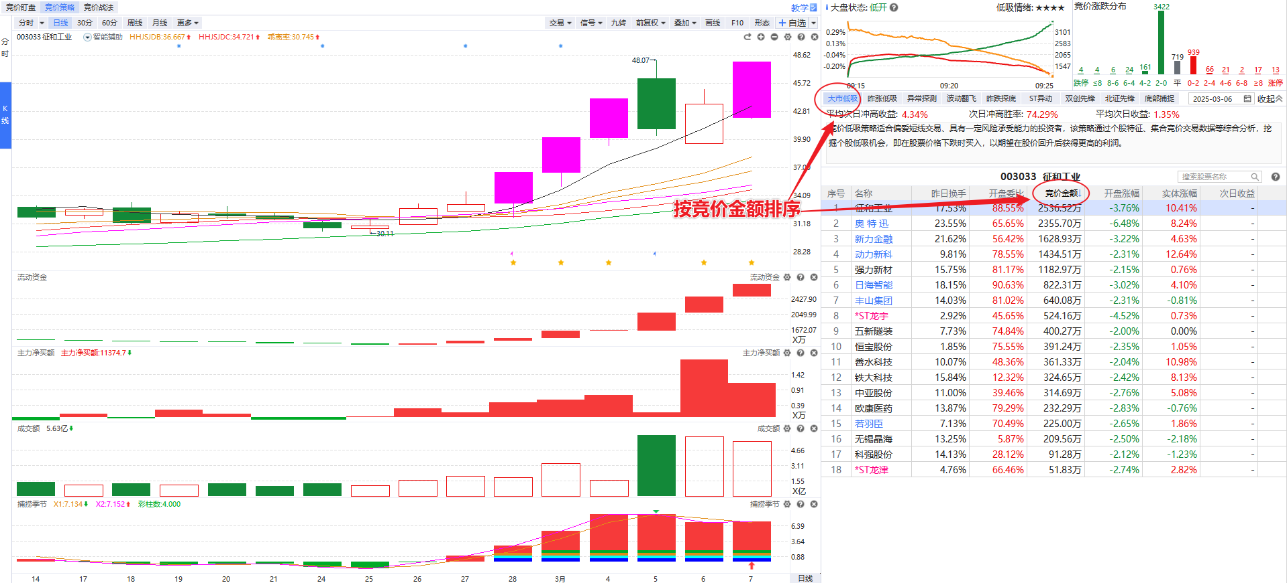
大市低吸/涨停回马枪
情绪交易模型（短周期）：
捕捉人气股竞价低吸的超短机会
一般隔日完成止盈/止损
适用市场环境：
平均股价处在辅助线上方（平均股价在辅助线下方时仓位减半）；非牛线下移阶段；非死叉初期阶段

Slide 11
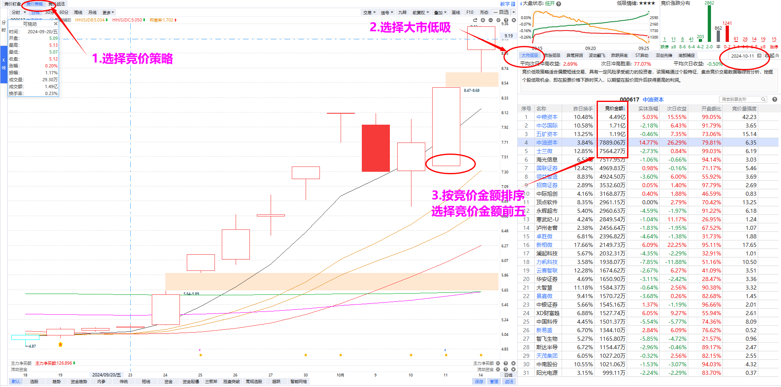
选股条件
1.回避开盘价在辅助线下方的个股，剔除ST个股
2.回避上涨时连续一字上去的回档
3.回避吊颈线隔日低吸
4. 回避3连板以上个股的隔日低吸
1.上升通道（开盘价在辅助线上方，辅助线黄线高于红线）
5. 回避回档出现过一字跌停个股
6. 回避跌停板隔日（创业板跌10个点的大阴线等同于跌停板）
7. 回避实体跌幅大于10%的阴线隔日的低吸
8. 开盘的智能乖离率，低于平均股价智能乖离率+15
风险提示:观点基于软件数据和理论模型分析，仅供参考，不构成买卖建议，股市有风险，投资需谨慎!

Slide 12
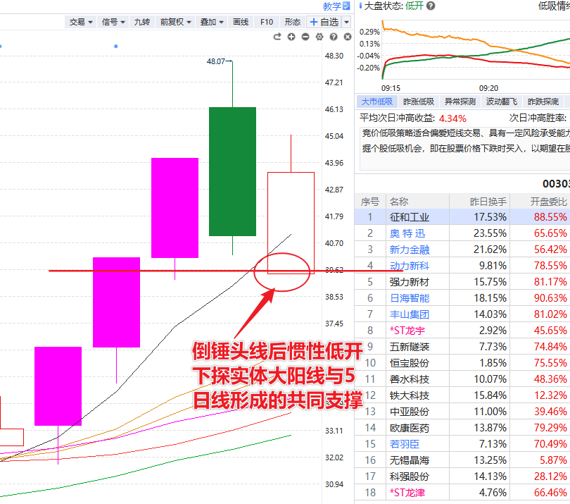
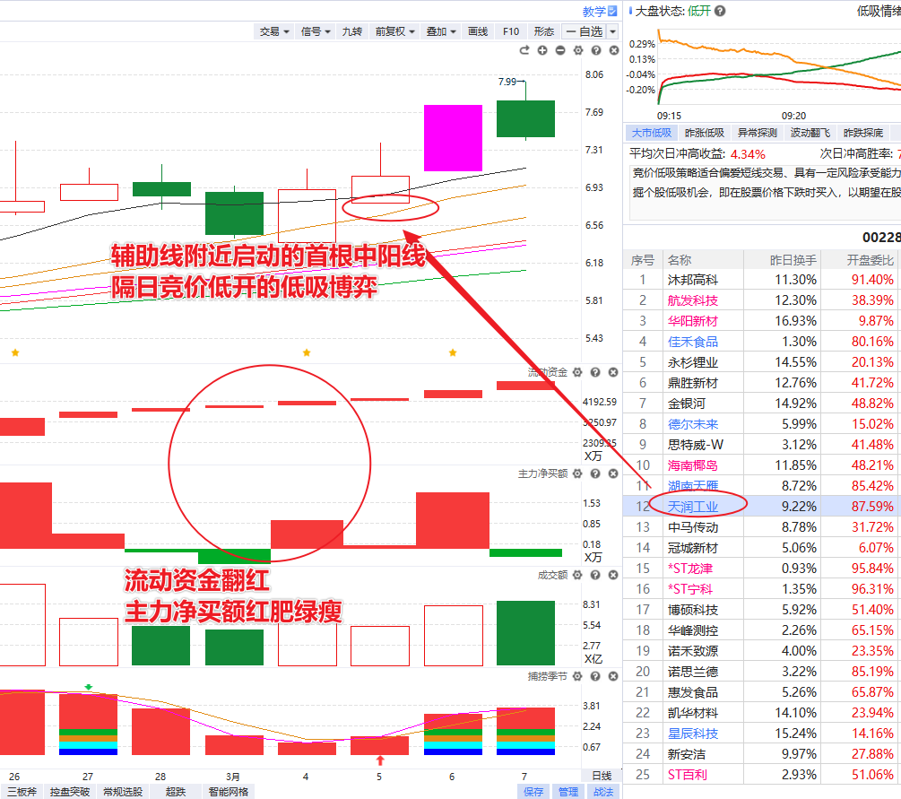
图形选择
低开反包：
实体大阳线+资金翻绿的倒锤头线+低开到支撑位
强阳低吸：
辅助线附近启动的首根实体中大阳线，隔日竞价低开至大阳线实体一半的支撑位
风险提示:观点基于软件数据和理论模型分析，仅供参考，不构成买卖建议，股市有风险，投资需谨慎!

Slide 13
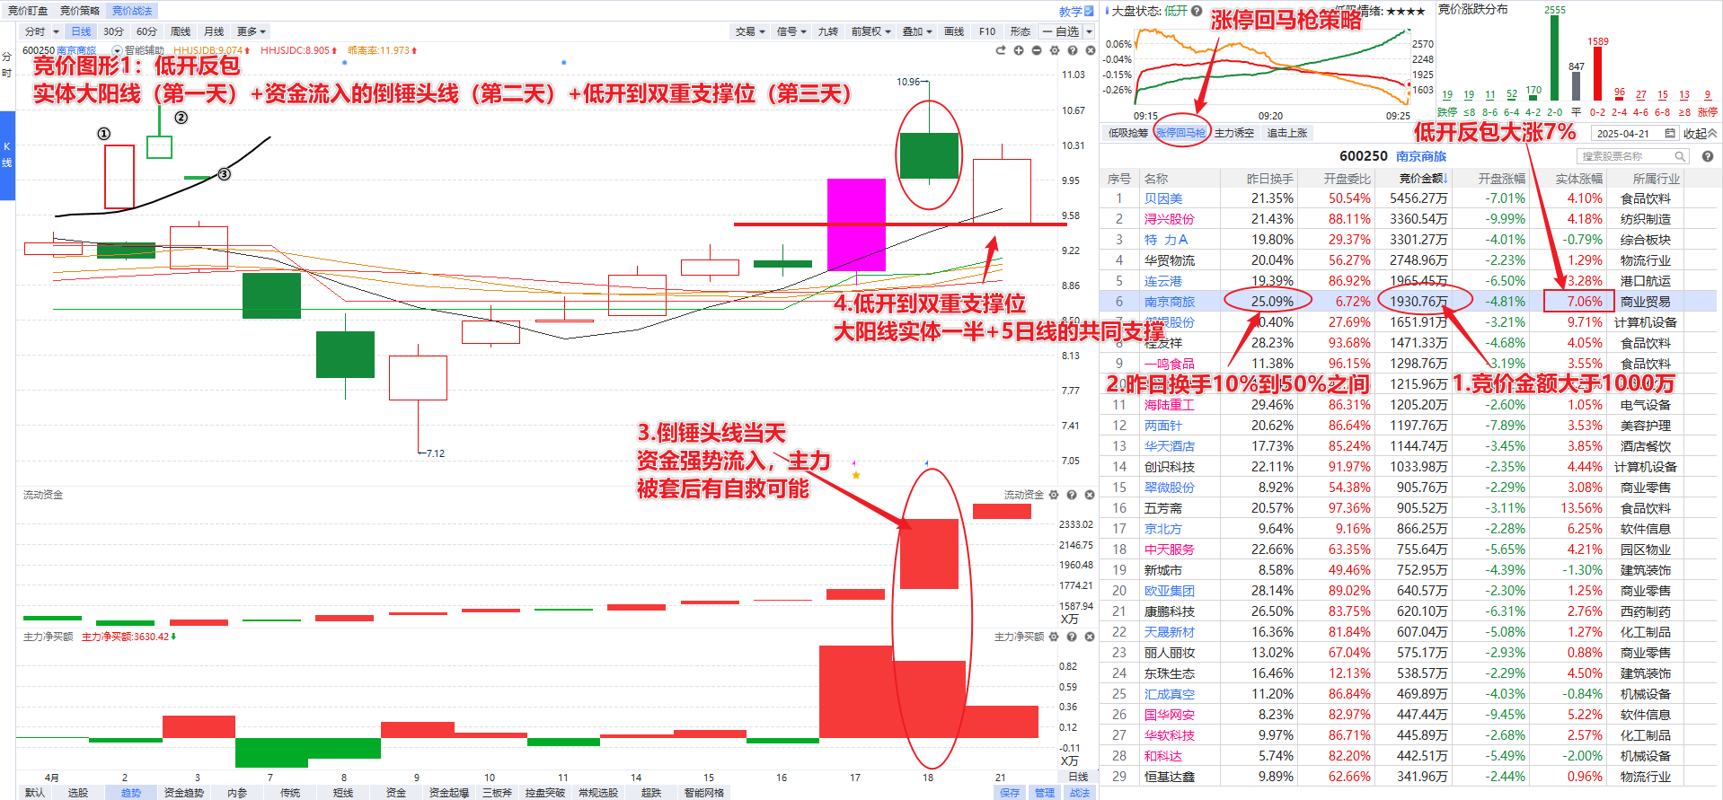
实战解析
低开反包模式
风险提示:观点基于软件数据和理论模型分析，仅供参考，不构成买卖建议，股市有风险，投资需谨慎!

Slide 14
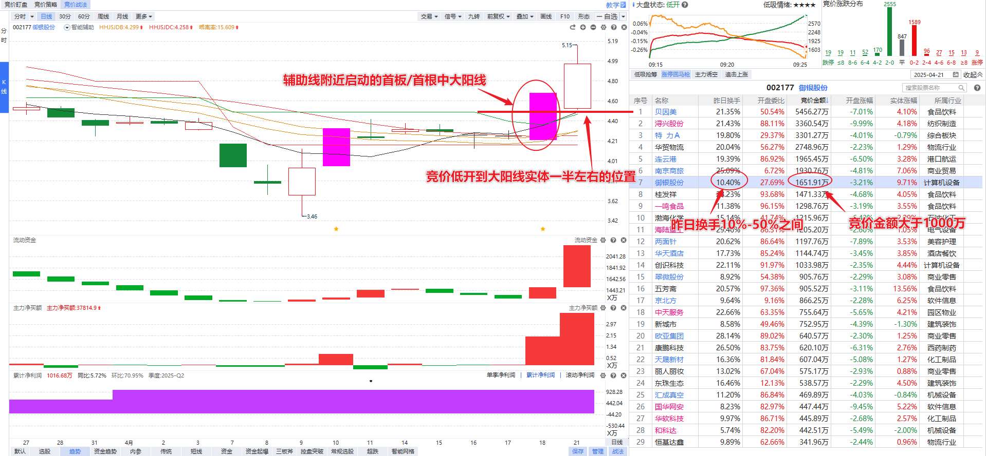
实战解析
强阳低吸模式
风险提示:观点基于软件数据和理论模型分析，仅供参考，不构成买卖建议，股市有风险，投资需谨慎!

Slide 15
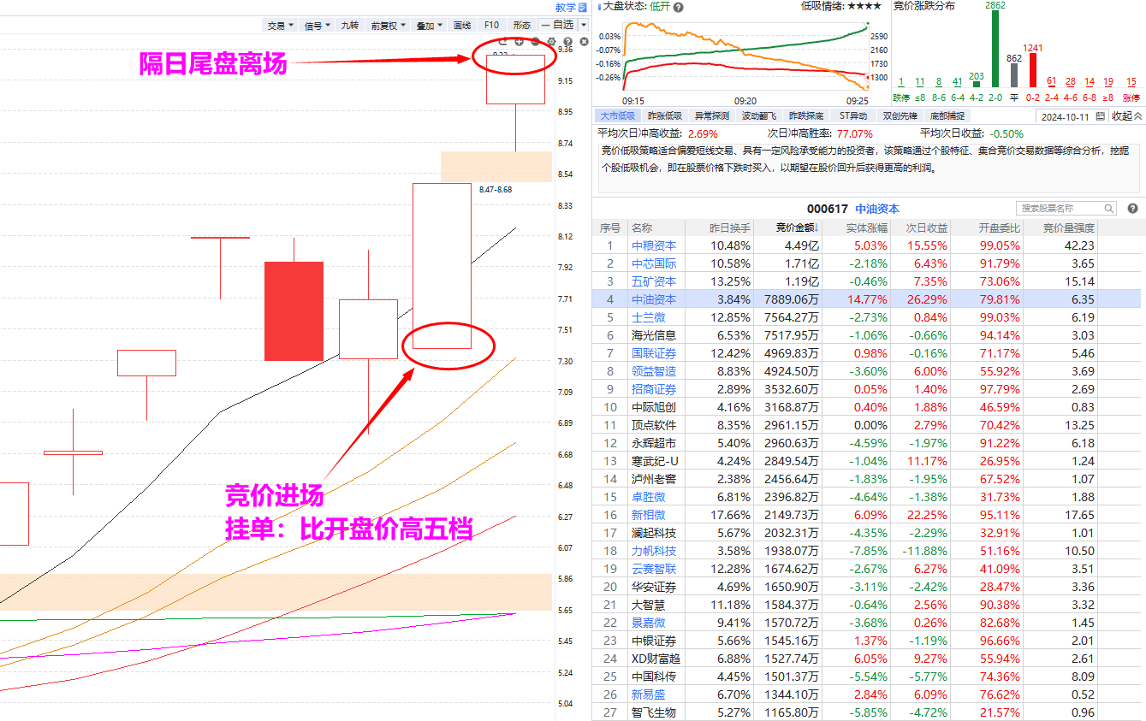
操作策略
仓位：
1成仓2只 或 2成仓1只
（死叉期间仓位适当减一点）
操作模式：
开盘进场（挂单比开盘价高五档左右），拿到隔日收盘离场
，盘中如果有大幅冲高，浮盈接近10%也可以直接高抛落袋为安
风险提示:观点基于软件数据和理论模型分析，仅供参考，不构成买卖建议，股市有风险，投资需谨慎!

Slide 16
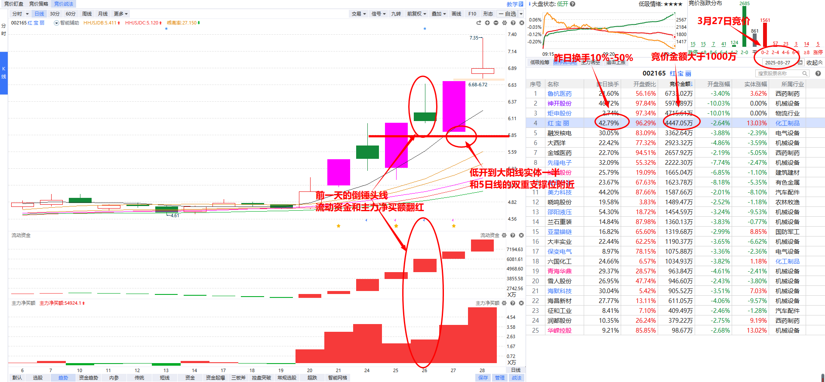
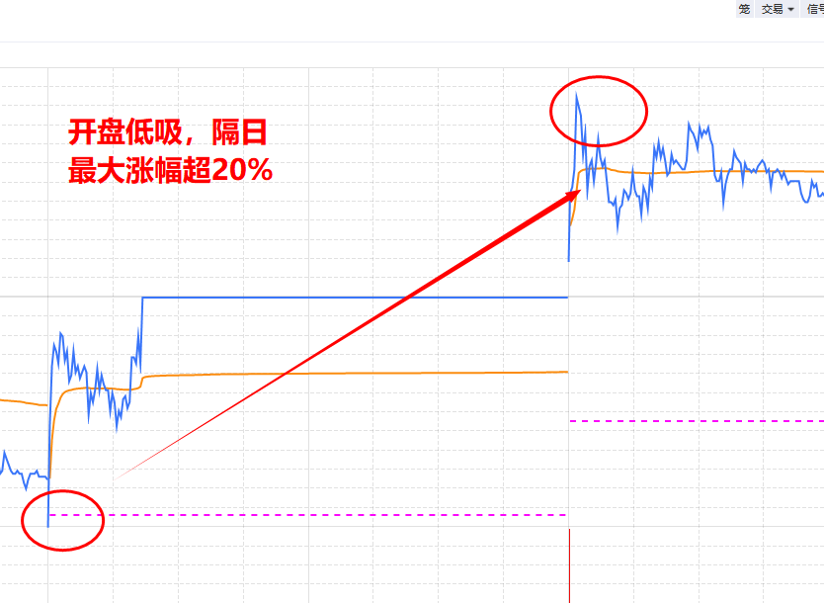
实例解析
风险提示:观点基于软件数据和理论模型分析，仅供参考，不构成买卖建议，股市有风险，投资需谨慎!

Slide 17
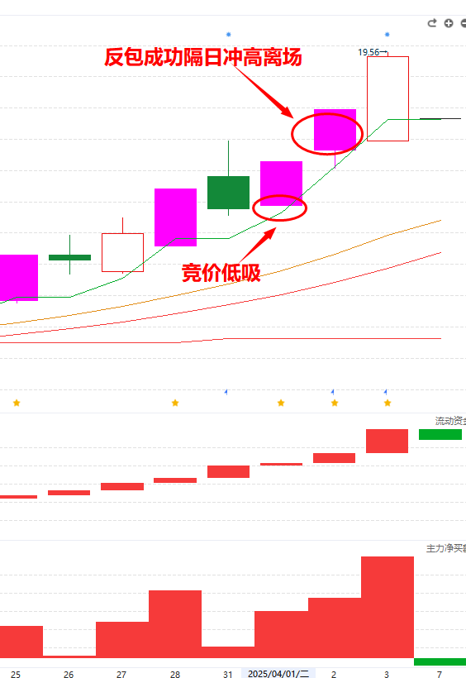
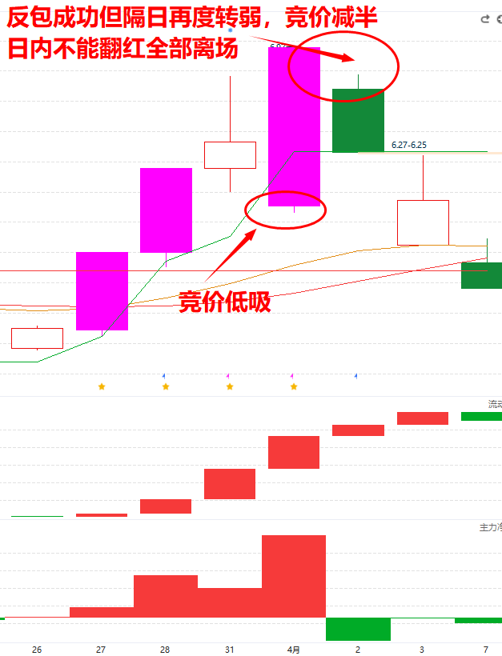
日内走出反包后的应对
风险提示:观点基于软件数据和理论模型分析，仅供参考，不构成买卖建议，股市有风险，投资需谨慎!

Slide 18
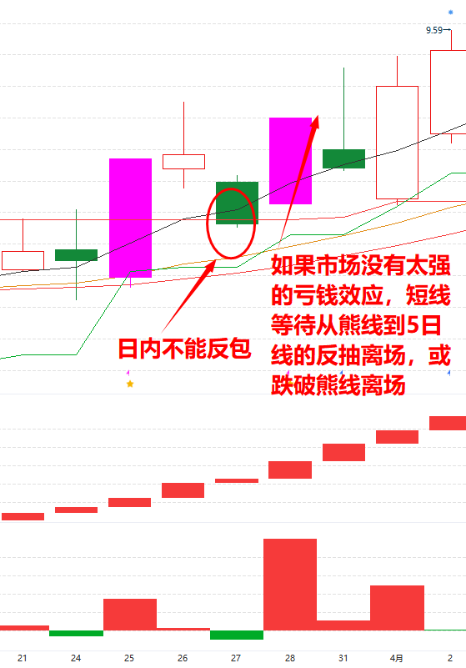
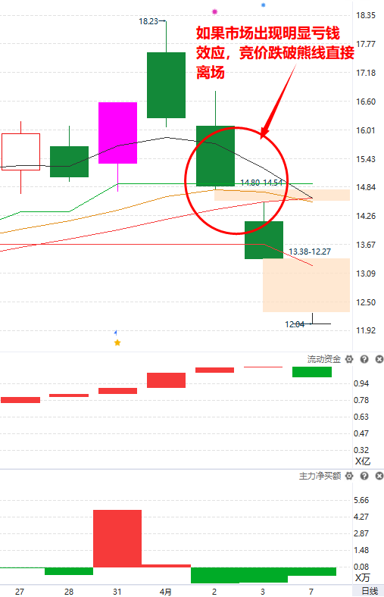
日内没能反包的应对
风险提示:观点基于软件数据和理论模型分析，仅供参考，不构成买卖建议，股市有风险，投资需谨慎!

Slide 19
风险提示:观点基于软件数据和理论模型分析，仅供参考，不构成买卖建议，股市有风险，投资需谨慎!

Slide 20
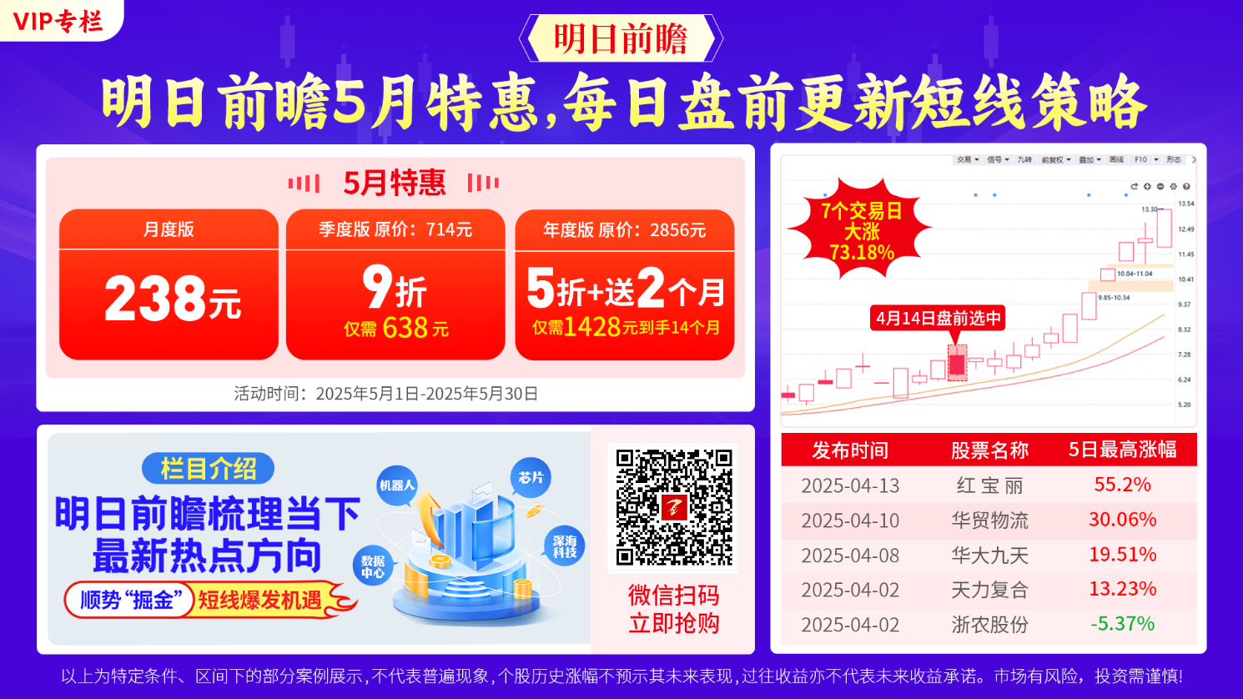
风险提示:观点基于软件数据和理论模型分析，仅供参考，不构成买卖建议，股市有风险，投资需谨慎!

Slide 21
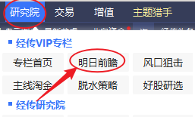
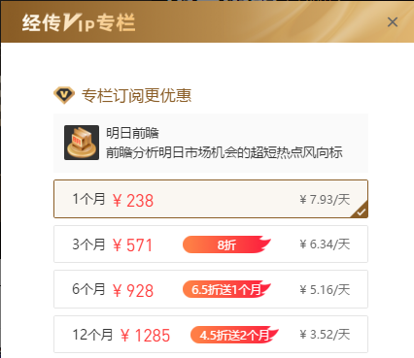
4月《明日前瞻》市场表现（截止4月24日共提及30只个股）
发布后周内出现 日内冲高超8%的异动个股
序号 | 发布时间 | 上市公司 | 短线上涨异动 | 5日内最大低吸涨幅 （发布后首日的最低价，到发布后第2-5天内最高价的涨幅）
1 | 4.23 | 乐山电力 | 发布次日涨停 | 25.89%
2 | 4.22 | 红旗连锁 | 发布次日涨停 | 21.31%
3 | 4.20 | 我爱我家 | 4月24日、4月25日触及涨停 | 17.54%
4 | 4.18 | 银星能源 | 4月21日涨停 | 18.92%
5 | 4.16 | 万事利 | 4月21日冲高近10% | 11.20%
6 | 4.15 | 星华新材 | 4月23日盘中冲高超12% | 7.98%
7 | 4.14 | 海联金汇 | 4月21日-4月24日收获四连板 | 6.83%
8 | 4.13 | 红宝丽 | 4月14日-4月22日7天5板，累计大涨73% | 58.93%
9 | 4.10 | 华贸物流 | 4月15日-4月17日收获三连板 | 31.57%
10 | 4.08 | 劲仔食品 | 4月15日触及涨停 | 14.56%
11 | 4.08 | 华大九天 | 4月9日盘中冲高超15% | 17.80%
12 | 4.07 | 香农芯创 | 4月7日盘中冲高超10% | 20.18%
13 | 4.02 | 天力复合 | 4月8日大涨14% | 30.60%
发布后周内出现 日内跌幅超5%的部分个股
序号 | 发布时间 | 上市公司 | 短线调整异动 | 发布后3日跌幅
1 | 4.22 | 宇信科技 | 4.24跌超5% | -4.41%
2 | 4.09 | 湘佳股份 | 4.11跌超7% | -8.25%
以上为特定条件、特定时间区间下的部分案例展示，不代表普遍现象，个股历史涨幅不预示其未来表现，过往收益亦不代表未来收益承诺。市场有风险，投资需谨慎！
（以上为特定条件、特定时间区间下的部分案例展示，不代表普遍现象，个股历史涨幅不预示其未来表现，过往收益亦不代表未来收益承诺。市场有风险，投资需谨慎！）
风险提示:观点基于软件数据和理论模型分析，仅供参考，不构成买卖建议，股市有风险，投资需谨慎!

Slide 22
让投资遇见美好!
我司所有工作人员均不允许推荐股票、不允许承诺收益、不允许代客理财、不允许合作分成、不允许私下收款，如您发现有任何违规行为，请立即拨打400-9088-988向我们举报!
风险提示:所有信息及观点均来源于公开信息及经传软件信号显示，仅供参考，不构成最终投资依据，软件作为辅助参考工具,无法承诺收益，投资者应正视市场风险，自主作出投资决策并自行承担投资风险。投资有风险，入市须谨慎!

